Slide 1
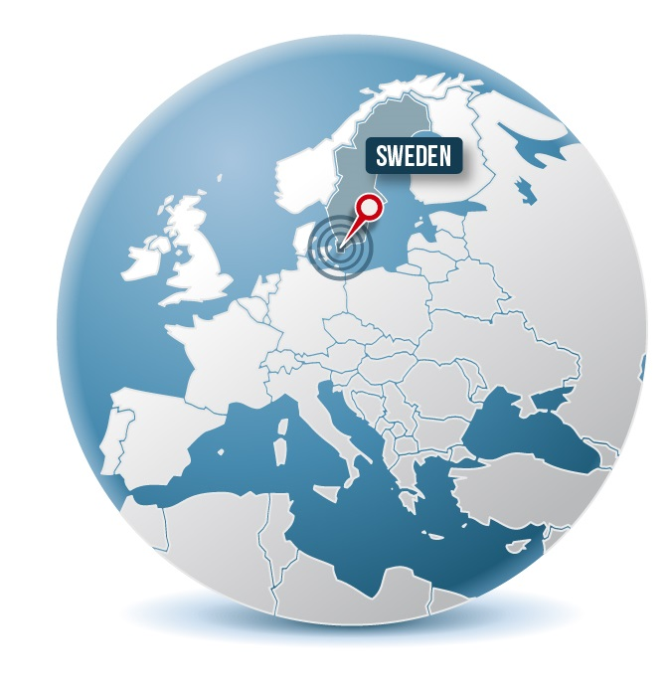
Skåne & Greater Copenhagen
Greater Copenhagen = 3.8 million people

Slide 2
Dagens program
09.00 Välkomna!
09.10 Upplevelser av utomhusbelysning, ljusets betydelse för fotgängare
09.40 Utomhusbelysning för personer med synnedsättning – Projektet vid Dammfri i Malmö 10.10 Resultat av enkätundersökning och planer för framtidens utomhusbelysning
10:30 – kaffe
10:45 Smarta lösningar för att skapa nya möjligheter med utomhusbelysning
11:15 Vad saknas för att göra bytet till LED hållbart ur ett livscykelperspektiv
11:45 Visning av två demoprojekt med dynamiskt inomhusljus
12.00 Lunch
12:45 Lighting Metropolis 2.0: Planer för ett gemensamt program för fullskaliga investeringar i nya ljuslösningar utomhus i Greater Copenhagen 13:15 Innovationsupphandling – hur kan man handla upp nya innovativa lösningar i samverkan 13:45 Frågor och diskussioner
14.00 Avrundning

Slide 4
Innovation for
Growth
Societal impact
  Supporting high growth in innovative companies and new industries.
  Contributing to improved quailty and efficiency in Region Skåne’s activities through innovation.
Notes:
Vi har ett dubbelt uppdrag och därmed två tydliga mål.
Vi skapar tillväxt i Skåne och det gör vi genom att erbjuda affärsrådgivning till snabbväxande bolag och att utveckla branscher med avstamp i Skånska styrkeområden och som möter globala behov och utmaningar.
Vi arbetar också för att stärka innovationsförmågan i Region Skånes verksamhet och bidra till ökad effektivitet och kvalitet - det gör vi genom innovation och industrinära samarbeten och att stödja införande av nya välfärdstjänster.
Vi utgör en viktig länk mellan näringslivet och Region Skånes verksamheter, mer om detta längre fram.
Vi har vårt absoluta fokus i skärningspunkten - de innovationsinsatser som stärker både tillväxt och framtidens välfärdstjänster. Idag har vi tex satsningar inom healthTech – ett område som stärker och bidrar till båda övergripande mål.

Slide 5
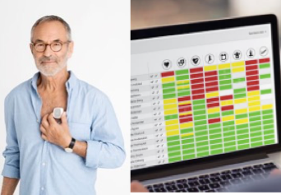
Growth & Societal impact
Coala Life, LifePod
- 40% hospitalization*
New Industries
Innovation Support

Slide 6








New Industries
Combining unique regional strenghts to address unmet regional and global challenges
PERSONAL HEALTH
SMART SUSTAINABLE CITIES
SMART MATERIALS
Notes:
SKÅNES STRATEGISKA FOKUSOMRÅDEN
Skapar affärer ur unika förutsättningar i regionen
Möta regional utvecklings mål och Skånes behov tydligare vad gäller jobbtilllväxt genom innovation: vidareutveckla tillväxtmetoder, återanvända de lärdomar vi drar i projektområden för nya branscher
HealthTech Nordic
Accelerera hjälpa bygga företag inom healthtech, stor satsning Norden, mer om detta strax
Materials Business Center: Globalt epicenter för nya produkter och affärerer baserat på materiallösningar och innovation
Lighting Metropolis: Skåne potential att bli världsledande inom framtidens belysning, en belysning som inte bara minskar energiförbrukningen utan också ökar välbefinnandet

Slide 7


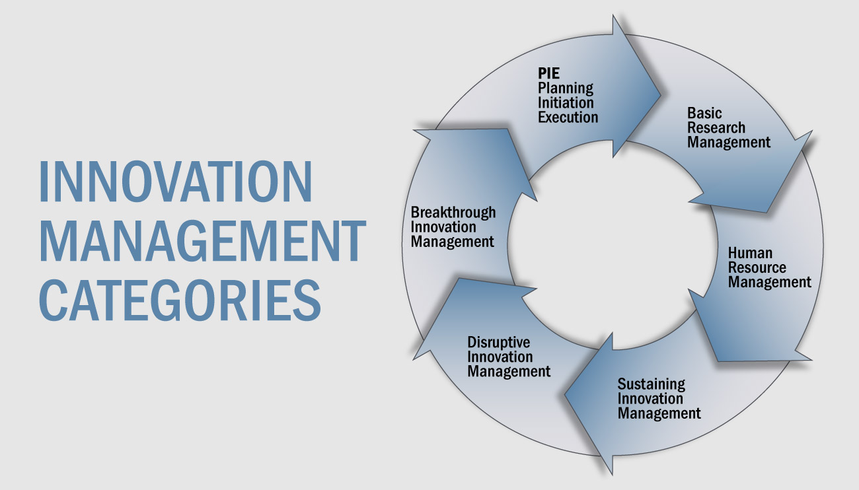




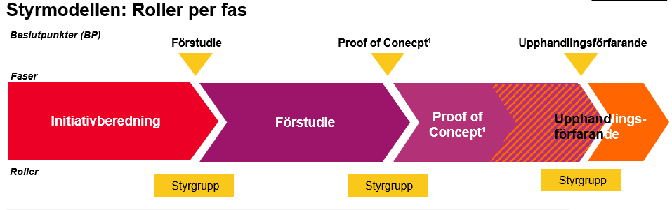




Innovation Skåne AB
Business Advisory
New Industries
Innovation Support
Employee Ideas
New jobs
Industry projects
Improvement activities
Employees demands
Unique
Position
EXTERNAL
INTERNAL
IDEA
DEMAND
GROWTH
QUALITY & EFFICIENCY

Slide 8

INNOVATION SUPPORT
  Contributing to improved quailty and efficiency in Region Skåne’s activities through innovation
Building regional innovation power
Supporting Region Skåne in innovation projects
Inspiring public service providers
Notes:
Utvecklings- och innovationsprojekt med behovsägare i hälso- och sjukvården. Stödja Region Skåne i innovationsprojekt – t ex primärvårdsprojekten
Innovation Skåne är både en extern konsult och en ”verksamhetsenhet” – det vi lär oss i ett projekt tar vi med in i nästa. Förra året 13 utvecklingsprojekt i Region Skåne – ger oss erfarenhet som ni kan använda er av!
Andra aktiviteter:
Formaliserade samarbeten med förvaltningarna
13 förbättringsprojekt 2017
Digitala tjänster ex graviditet och mödravården, UM Online
Innovationsupphandling
Kräver kunskap om nu- och framtida marknadens situation
Kräver nätverk i RS hälso- och sjukvårdsorganisation, bland marknadsaktörer och inom FoU

Slide 9
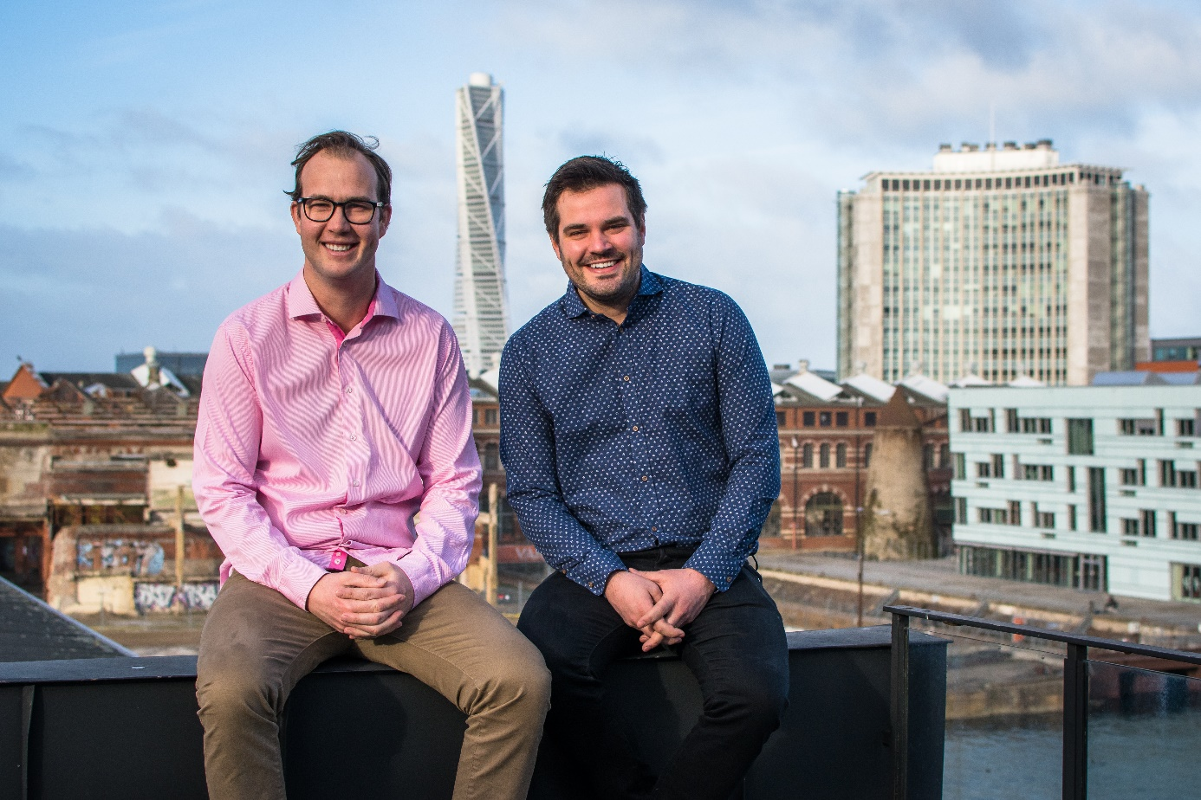
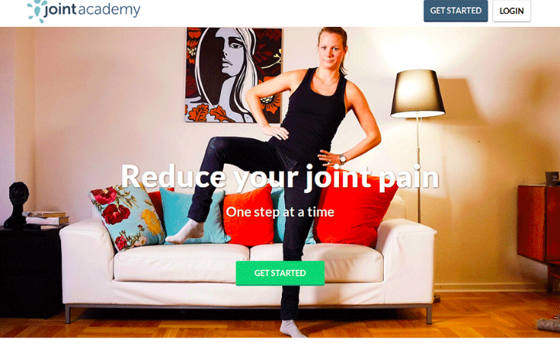
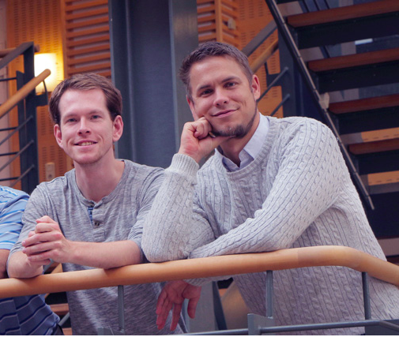
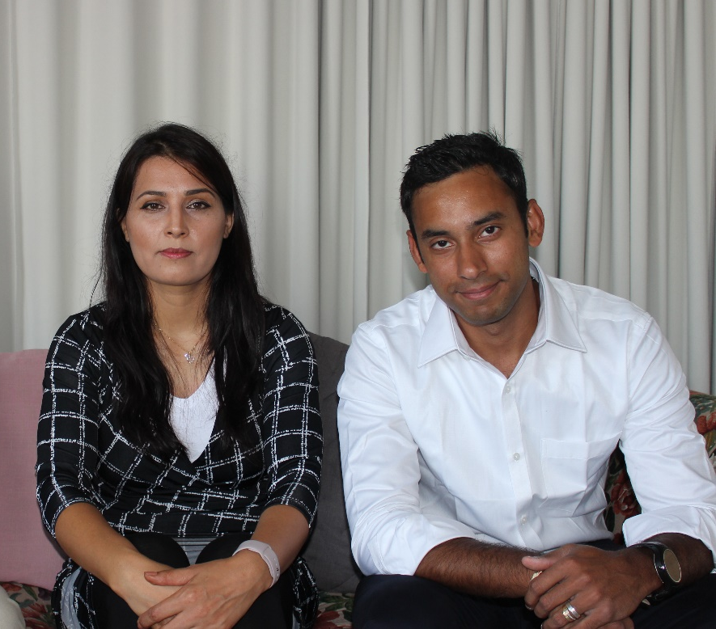
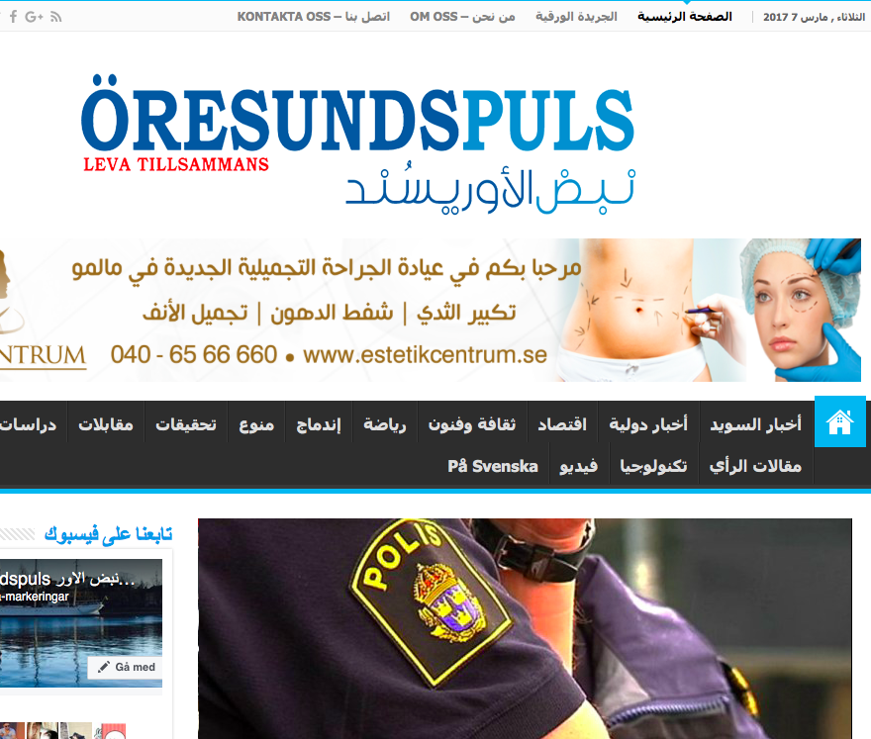
STARTUPS
Notes:
Exempel Trygga avtal, JointAcademy, Cupcake, NextStep Dynamics, Öresundspuls

Slide 10
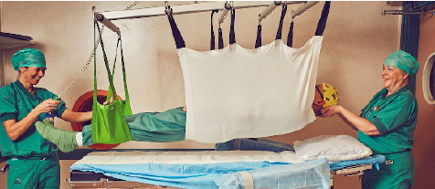
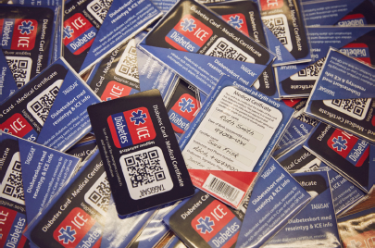
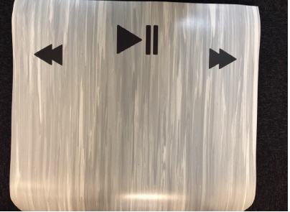
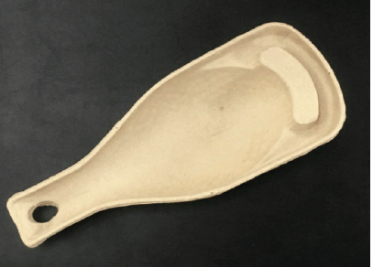
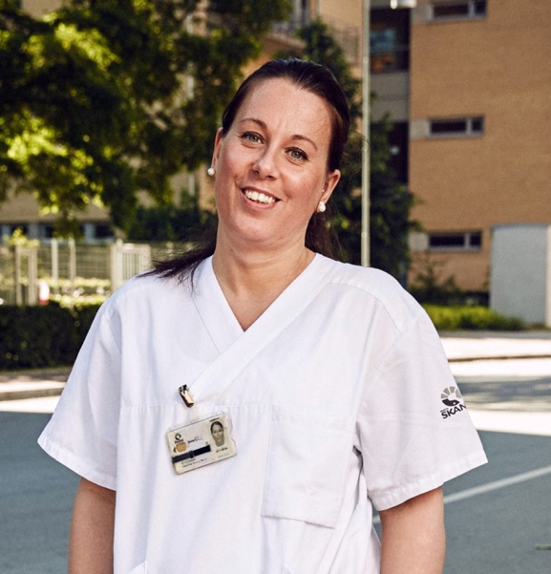
IDEAS
https://youtu.be/cnJ_6XNsEV0
https://youtu.be/NZjx3avk6g0
Notes:
FILM – spridit tillsammans med RS
Lakanet som förenklar patientlyft i samband med operation
reseintyg för personer med diabetes
Diktatmatta som fungerar nŠr man vill arbeta stŒende.
Urilett utgšr ett smidigt hjŠlpmedel vid toalettbesšk.

Slide 11
Welcome!
Notes:
SKÅNES STRATEGISKA FOKUSOMRÅDEN
Skapar affärer ur unika förutsättningar i regionen
Möta regional utvecklings mål och Skånes behov tydligare vad gäller jobbtilllväxt genom innovation: vidareutveckla tillväxtmetoder, återanvända de lärdomar vi drar i projektområden för nya branscher
HealthTech Nordic
Accelerera hjälpa bygga företag inom healthtech, stor satsning Norden, mer om detta strax
Materials Business Center: Globalt epicenter för nya produkter och affärerer baserat på materiallösningar och innovation
Lighting Metropolis: Skåne potential att bli världsledande inom framtidens belysning, en belysning som inte bara minskar energiförbrukningen utan också ökar välbefinnandet

